Slide 1




Área de video si lo graban en ZOOM
(quita este recuadro)
Universidad Autónoma de Querétaro
Facultad de Contabilidad y Administración
Maestría en Ciencias Económico Administrativas
La gentrificación y su relación con las políticas públicas: análisis en el Barrio de la Cruz, municipio de Querétaro.
Eduardo Hernández Hernández
DIRECTOR DE TESIS
Maestra Gema Jazmín Rubio Ugalde

Slide 2





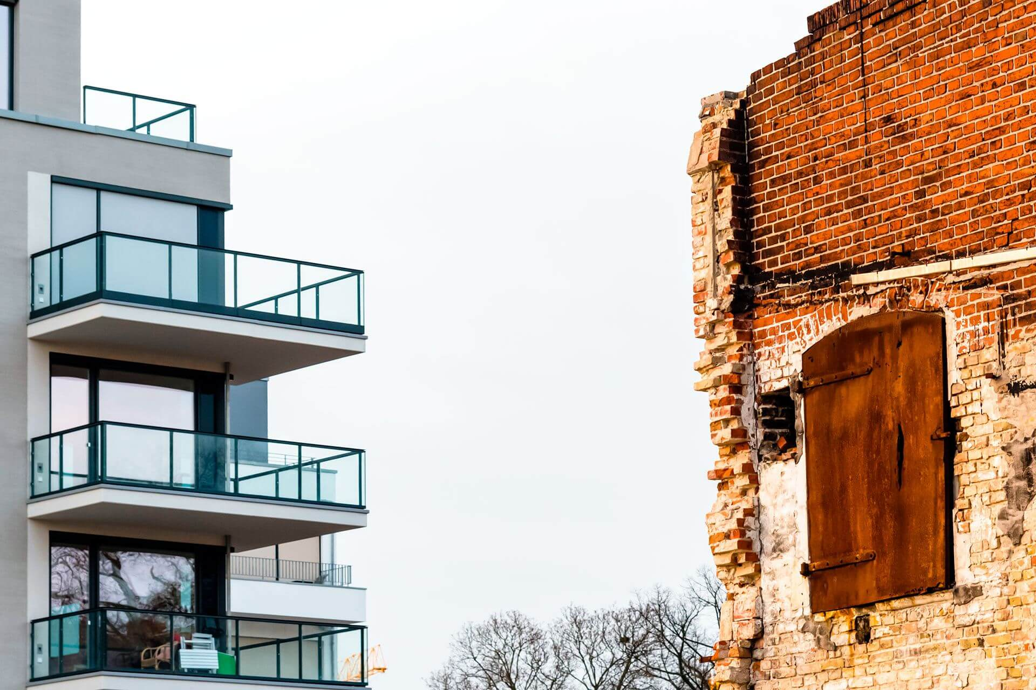

CIGECOM
Congreso Internacional en Gestión Competitiva, Tecnología e Innovación, Coloquio estudiantil y IV Encuentro de Investigadores de la Red Iberoamericana RITMMA 2021
TEMA DE TESIS
Área de video si lo graban en ZOOM
(quita este recuadro)
Universidad Autónoma de Querétaro
Facultad de Contabilidad y Administración- 10, 11 y 12 de noviembre 2021
Justificación
La gentrificación es un fenómeno social que ha tomado importancia en los últimos años en México. Según información del Instituto Nacional de Estadística y Geografía (INEGI), Querétaro es el sexto estado preferido por otros connacionales que emigran de sus hogares, con 195 mil 760 nuevos residentes.
En Querétaro, se ha observado la transformación de barrios históricos y colonias populares, lo que ha generado preocupación en torno a sus consecuencias sociales, espaciales y culturales.
Eduardo Hernández Hernández – Maestría en Ciencias Económico Administrativas – (sexto cuatrimestre)

Slide 3
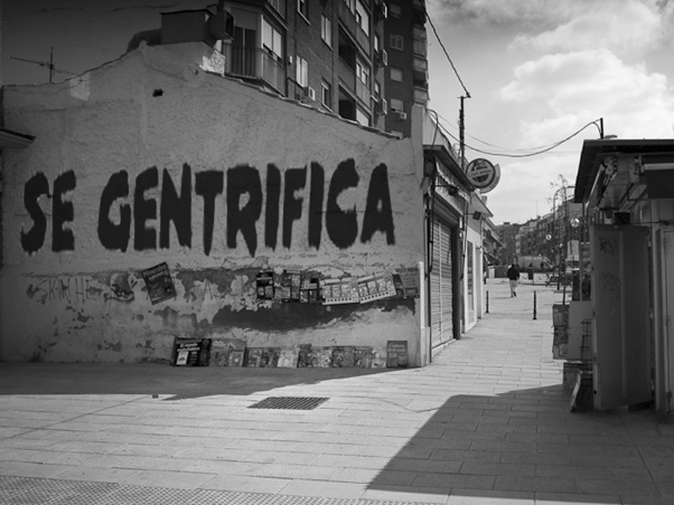
CIGECOM
Congreso Internacional en Gestión Competitiva, Tecnología e Innovación, Coloquio estudiantil y IV Encuentro de Investigadores de la Red Iberoamericana RITMMA 2021
TEMA DE TESIS
Área de video si lo graban en ZOOM
(quita este recuadro)
Universidad Autónoma de Querétaro
Facultad de Contabilidad y Administración- 10, 11 y 12 de noviembre 2021
Objetivo General
El objetivo de esta tesis es proporcionar una comprensión de la relación entre la gentrificación y las políticas públicas, así como de las consecuencias sociales y económicas de este fenómeno para los habitantes del Barrio de la Cruz. Se espera que los resultados de esta investigación puedan ser utilizados para la implementación de políticas públicas efectivas que aborden los problemas asociados con la gentrificación en los barrios de la ciudad de Querétaro.
Eduardo Hernández Hernández – Maestría en Ciencias Económico Administrativas – (sexto cuatrimestre)

Slide 4
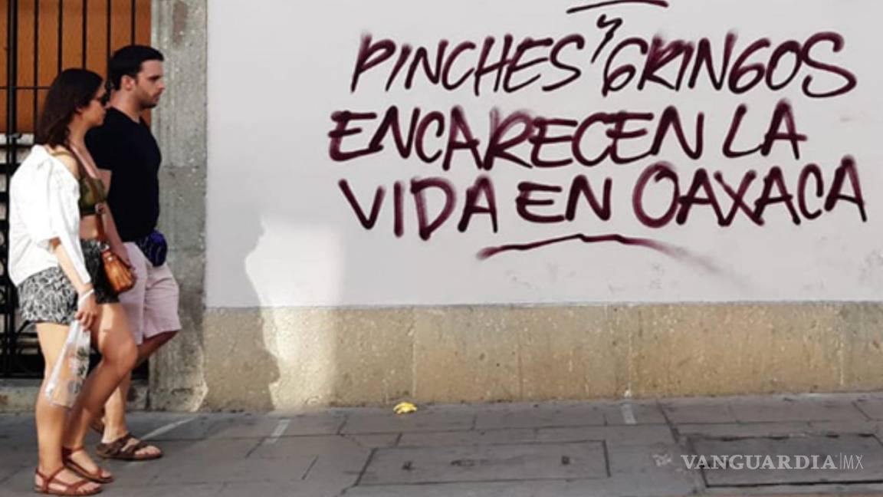
CIGECOM
Congreso Internacional en Gestión Competitiva, Tecnología e Innovación, Coloquio estudiantil y IV Encuentro de Investigadores de la Red Iberoamericana RITMMA 2021
TEMA DE TESIS
Área de video si lo graban en ZOOM
(quita este recuadro)
Universidad Autónoma de Querétaro
Facultad de Contabilidad y Administración- 10, 11 y 12 de noviembre 2021
Objetivos específicos
Analizar el proceso de gentrificación en el Barrio de la Cruz en el municipio de Querétaro.
Identificar las políticas públicas que influyen en el proceso de gentrificación en el municipio de Querétaro.
Evaluar la relación entre la gentrificación y las políticas públicas.
Eduardo Hernández Hernández – Maestría en Ciencias Económico Administrativas – (sexto cuatrimestre)

Slide 5
CIGECOM
Congreso Internacional en Gestión Competitiva, Tecnología e Innovación, Coloquio estudiantil y IV Encuentro de Investigadores de la Red Iberoamericana RITMMA 2021
TEMA DE TESIS
Área de video si lo graban en ZOOM
(quita este recuadro)
Universidad Autónoma de Querétaro
Facultad de Contabilidad y Administración- 10, 11 y 12 de noviembre 2021
Antecedentes
El concepto de gentrificación fue introducido por (Glass, 1964) una socióloga alemana, intrigada por la dinámica social, describió la "invasión" de nuevos residentes de clase media en barrios antes ocupados principalmente por la clase obrera. Una década después, en su obra "Hacia una teoría de la gentrificación. Un retorno a la ciudad por el capital, no por las personas", (Smith, 1979) formuló el marco teórico fundamental sobre la gentrificación. En este texto, el geógrafo estadounidense estableció una conexión entre la elitización de los barrios obreros identificada por Glass y el proceso de rehabilitación habitacional.
Eduardo Hernández Hernández – Maestría en Ciencias Económico Administrativas – (sexto cuatrimestre)

Slide 6
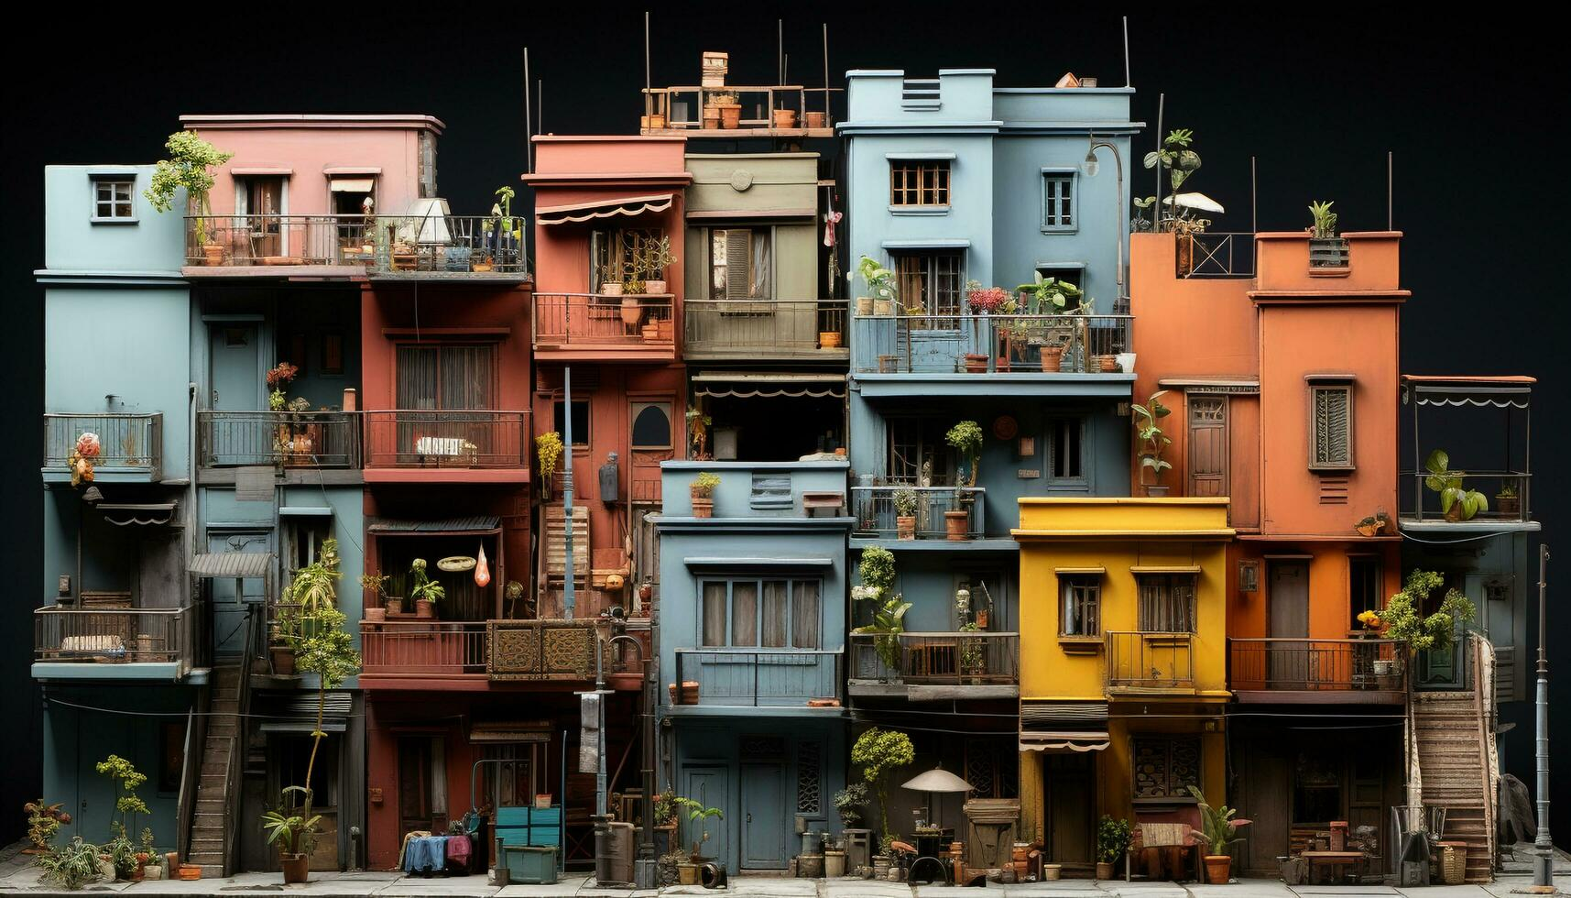
CIGECOM
Congreso Internacional en Gestión Competitiva, Tecnología e Innovación, Coloquio estudiantil y IV Encuentro de Investigadores de la Red Iberoamericana RITMMA 2021
TEMA DE TESIS
Área de video si lo graban en ZOOM
(quita este recuadro)
Universidad Autónoma de Querétaro
Facultad de Contabilidad y Administración- 10, 11 y 12 de noviembre 2021
Neil Smith definió la gentrificación como el proceso de transformar áreas de clase trabajadora en vecindarios de clase media a través de la renovación de su parque de viviendas (Smith, 1979). El autor al revisar las teorías neoclásicas de la gentrificación cuestiono el énfasis que ponen en la "soberanía del consumidor" como la fuerza principal detrás de la renovación urbana y su subsiguiente revalorización.
Eduardo Hernández Hernández – Maestría en Ciencias Económico Administrativas – (sexto cuatrimestre)

Slide 7
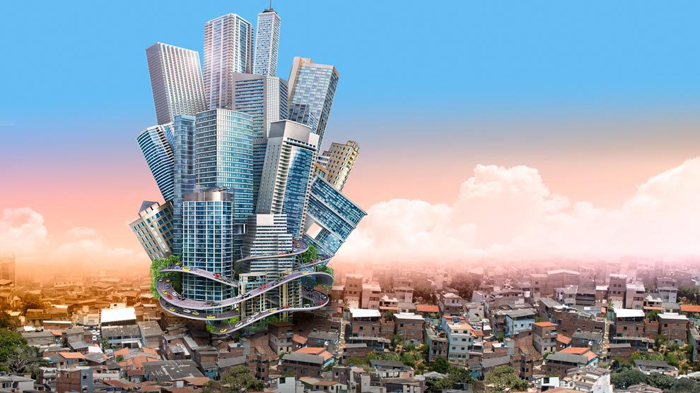
CIGECOM
Congreso Internacional en Gestión Competitiva, Tecnología e Innovación, Coloquio estudiantil y IV Encuentro de Investigadores de la Red Iberoamericana RITMMA 2021
TEMA DE TESIS
Área de video si lo graban en ZOOM
(quita este recuadro)
Universidad Autónoma de Querétaro
Facultad de Contabilidad y Administración- 10, 11 y 12 de noviembre 2021
Asimismo, la gentrificación es un fenómeno que se está presentando en muchas ciudades latinoamericanas (De Mattos, 2006). Se trata de un proceso mediante el cual los barrios y áreas urbanas degradadas y desfavorecidas son renovados y revitalizados, a menudo a través de la inversión de capital privado. Este proceso conduce por lo regular a un aumento de los precios de la vivienda y el desplazamiento de los residentes originales. (Jaramillo, 2009) .
Eduardo Hernández Hernández – Maestría en Ciencias Económico Administrativas – (sexto cuatrimestre)

Slide 8
CIGECOM
Congreso Internacional en Gestión Competitiva, Tecnología e Innovación, Coloquio estudiantil y IV Encuentro de Investigadores de la Red Iberoamericana RITMMA 2021
TEMA DE TESIS
Área de video si lo graban en ZOOM
(quita este recuadro)
Universidad Autónoma de Querétaro
Facultad de Contabilidad y Administración- 10, 11 y 12 de noviembre 2021
Metodología
Hay dos tipos de metodologías para estudios de caso: las cuantitativas, que se enfocan en obtener respuestas concretas y numéricas, y las cualitativas, que exploran cuestiones más abiertas e interpretativas, como el "cómo", el "por qué", o las consecuencias de un fenómeno. En nuestro caso, estamos usando una metodología cualitativa.
El método cualitativo propuesto busca profundizar en la comprensión de la gentrificación en el Barrio de la Cruz en el municipio de Querétaro desde múltiples perspectivas, con el objetivo de captar la complejidad y las diversas experiencias relacionadas con este fenómeno. Al emplear entrevistas semiestructuradas, se busca el conocimiento de las vivencias, percepciones y opiniones de los residentes y expertos en el tema.
Eduardo Hernández Hernández – Maestría en Ciencias Económico Administrativas – (sexto cuatrimestre)

Slide 9
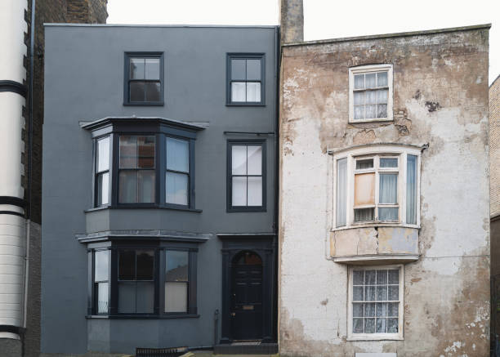
CIGECOM
Congreso Internacional en Gestión Competitiva, Tecnología e Innovación, Coloquio estudiantil y IV Encuentro de Investigadores de la Red Iberoamericana RITMMA 2021
TEMA DE TESIS
Área de video si lo graban en ZOOM
(quita este recuadro)
Universidad Autónoma de Querétaro
Facultad de Contabilidad y Administración- 10, 11 y 12 de noviembre 2021
Preposición
Las políticas públicas en el Barrio de la Cruz están contribuyendo a la gentrificación, generando desplazamiento de la población originaria e impactando la composición social del barrio.
Eduardo Hernández Hernández – Maestría en Ciencias Económico Administrativas – (sexto cuatrimestre)

Slide 10
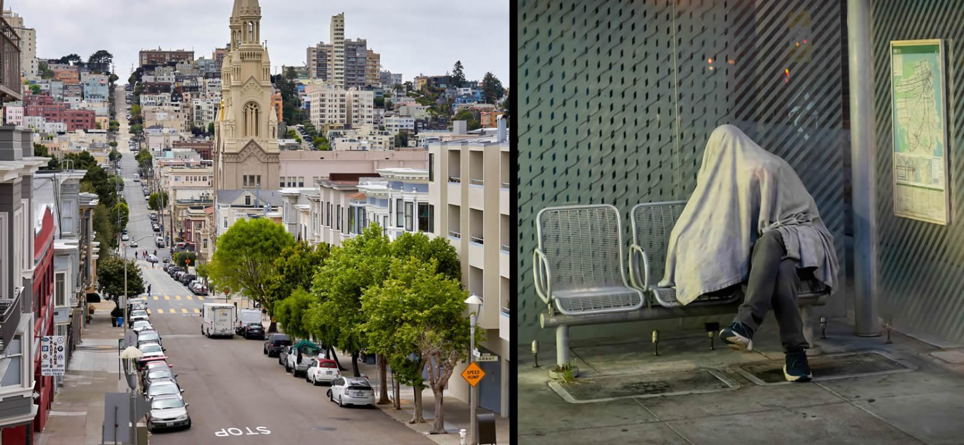
CIGECOM
Congreso Internacional en Gestión Competitiva, Tecnología e Innovación, Coloquio estudiantil y IV Encuentro de Investigadores de la Red Iberoamericana RITMMA 2021
TEMA DE TESIS
Área de video si lo graban en ZOOM
(quita este recuadro)
Universidad Autónoma de Querétaro
Facultad de Contabilidad y Administración- 10, 11 y 12 de noviembre 2021
Preguntas de investigación
¿Cuáles son los factores que influyen en el proceso de gentrificación en el Barrio de la Cruz?
¿Cómo afectan las políticas públicas al proceso de gentrificación?
¿Qué medidas pueden implementarse para mitigar los efectos negativos de la gentrificación?
Eduardo Hernández Hernández – Maestría en Ciencias Económico Administrativas – (sexto cuatrimestre)

Slide 11
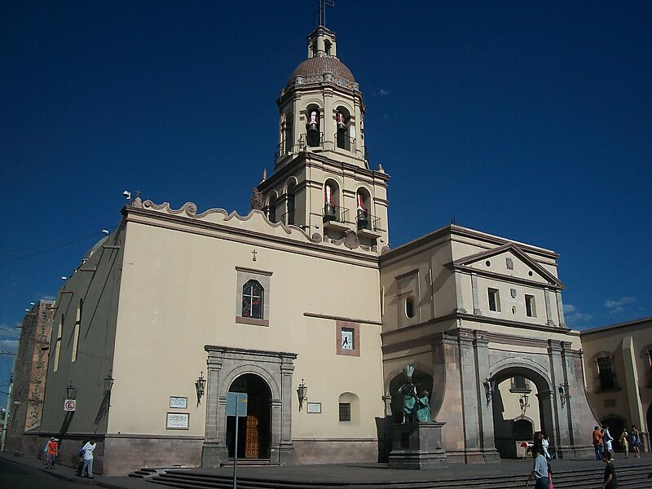
CIGECOM
Congreso Internacional en Gestión Competitiva, Tecnología e Innovación, Coloquio estudiantil y IV Encuentro de Investigadores de la Red Iberoamericana RITMMA 2021
TEMA DE TESIS
Área de video si lo graban en ZOOM
(quita este recuadro)
Universidad Autónoma de Querétaro
Facultad de Contabilidad y Administración- 10, 11 y 12 de noviembre 2021
Muestra
Se realizaron 18 entrevistas a habitantes del Barrio de la Cruz, seleccionado por su ubicación geográfica dentro del primer cuadro del Centro Histórico y sus características arquitectónicas. De estas entrevistas, 7 se realizaron a hombres y 11 a mujeres, con edades entre 27 y 65 años, quienes tienen diversas ocupaciones como músicos, meseros, costureras, amas de casa y jubilados. La mayoría de los entrevistados son residentes con menos de 10 años de permanencia en el barrio.
Eduardo Hernández Hernández – Maestría en Ciencias Económico Administrativas – (sexto cuatrimestre)

Slide 12
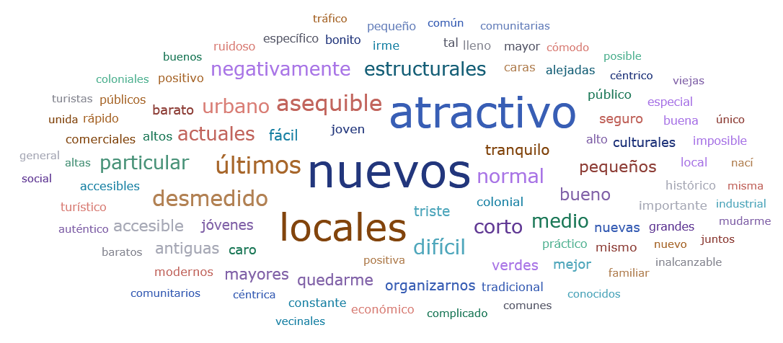
CIGECOM
Congreso Internacional en Gestión Competitiva, Tecnología e Innovación, Coloquio estudiantil y IV Encuentro de Investigadores de la Red Iberoamericana RITMMA 2021
TEMA DE TESIS
Área de video si lo graban en ZOOM
(quita este recuadro)
Universidad Autónoma de Querétaro
Facultad de Contabilidad y Administración- 10, 11 y 12 de noviembre 2021
Resultados
Eduardo Hernández Hernández – Maestría en Ciencias Económico Administrativas – (sexto cuatrimestre)

Slide 13
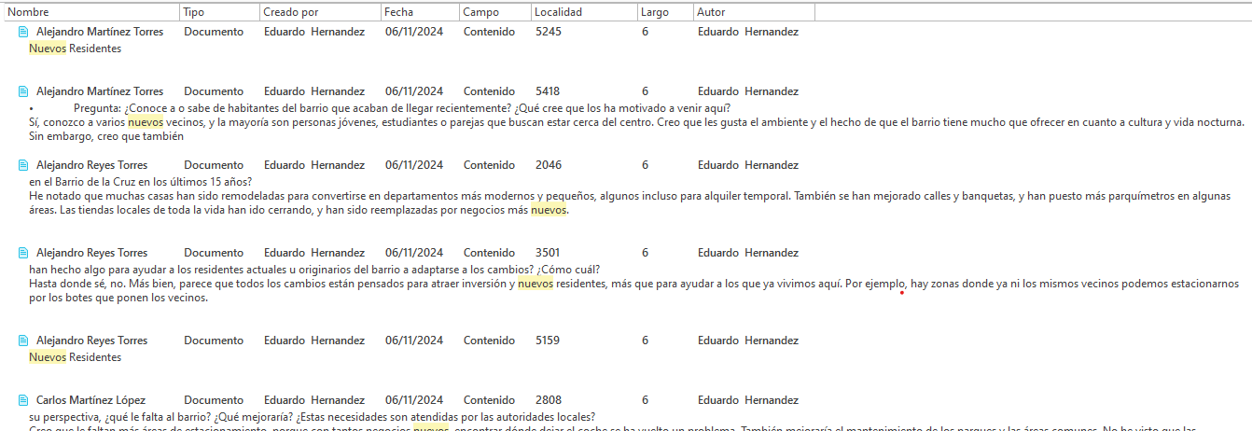
CIGECOM
Congreso Internacional en Gestión Competitiva, Tecnología e Innovación, Coloquio estudiantil y IV Encuentro de Investigadores de la Red Iberoamericana RITMMA 2021
TEMA DE TESIS
Área de video si lo graban en ZOOM
(quita este recuadro)
Universidad Autónoma de Querétaro
Facultad de Contabilidad y Administración- 10, 11 y 12 de noviembre 2021
Resultados
Eduardo Hernández Hernández – Maestría en Ciencias Económico Administrativas – (sexto cuatrimestre)

Slide 14
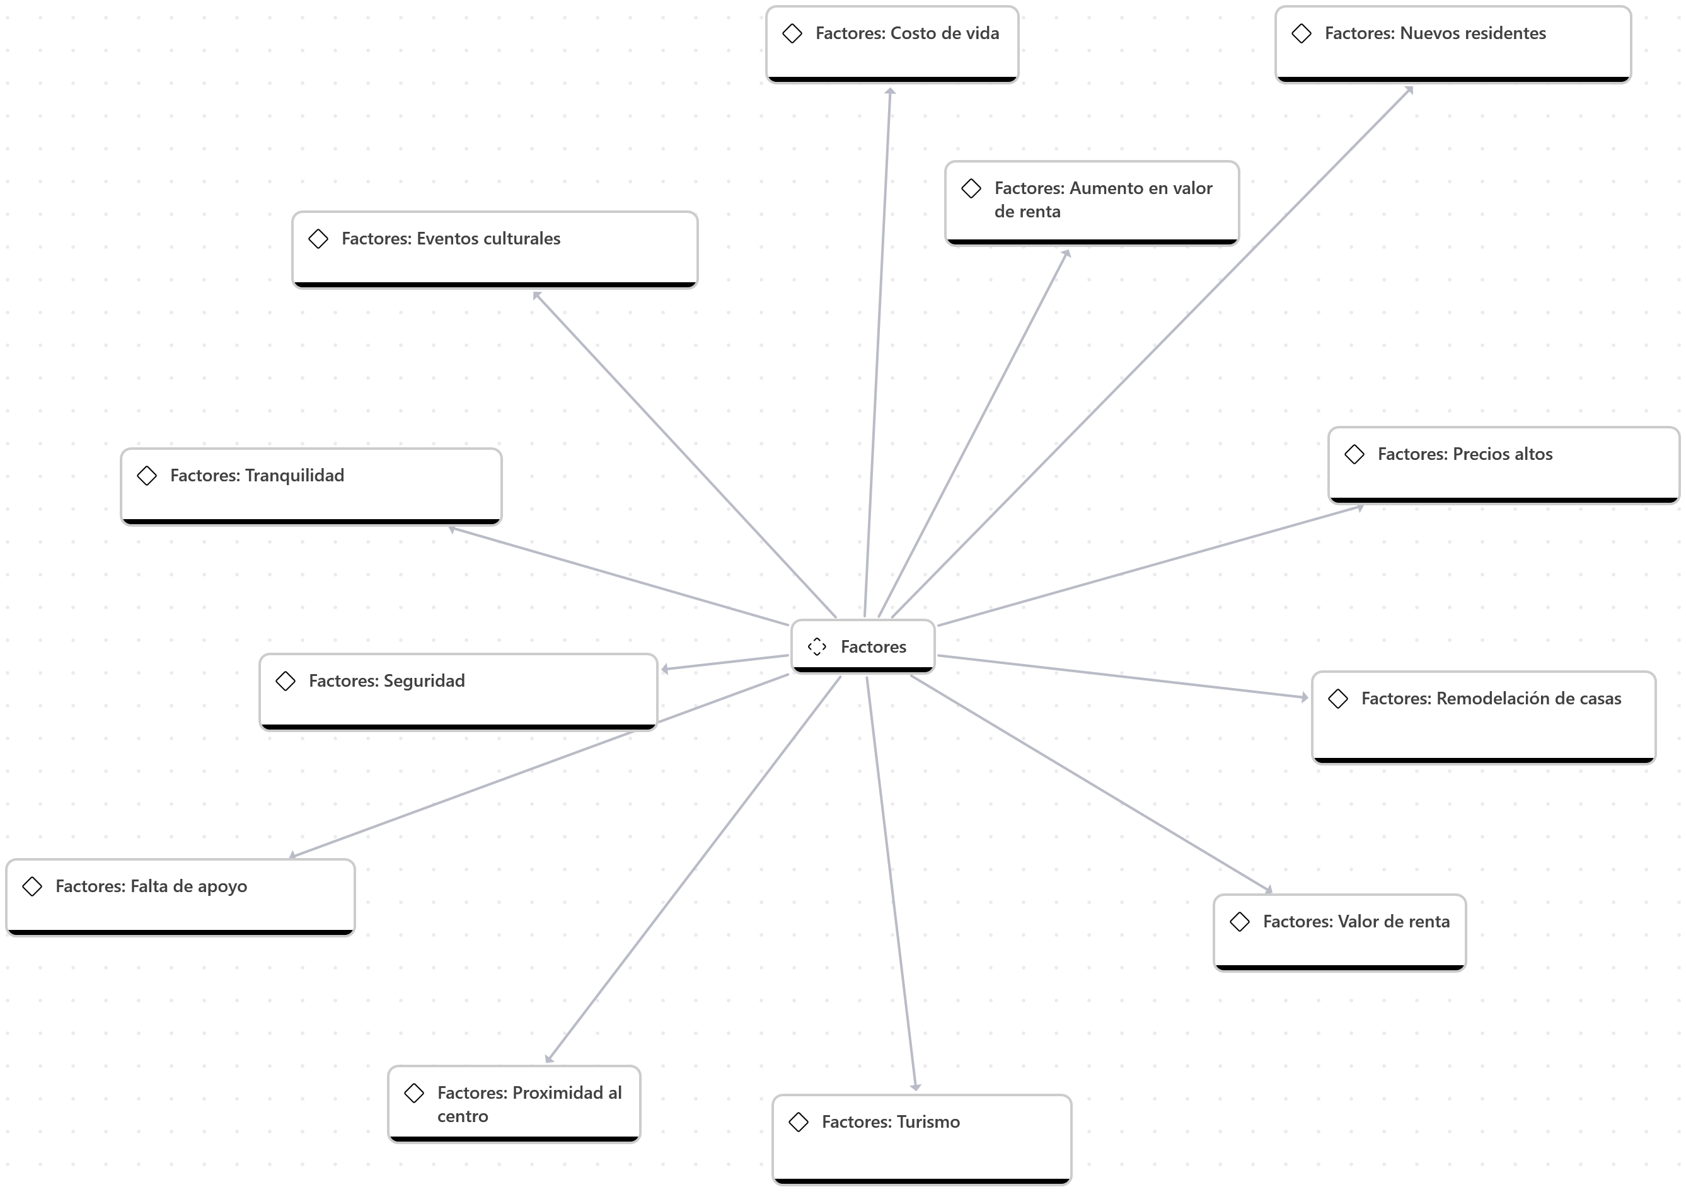
CIGECOM
Congreso Internacional en Gestión Competitiva, Tecnología e Innovación, Coloquio estudiantil y IV Encuentro de Investigadores de la Red Iberoamericana RITMMA 2021
TEMA DE TESIS
Área de video si lo graban en ZOOM
(quita este recuadro)
Universidad Autónoma de Querétaro
Facultad de Contabilidad y Administración- 10, 11 y 12 de noviembre 2021
Resultados
Eduardo Hernández Hernández – Maestría en Ciencias Económico Administrativas – (sexto cuatrimestre)

Slide 15
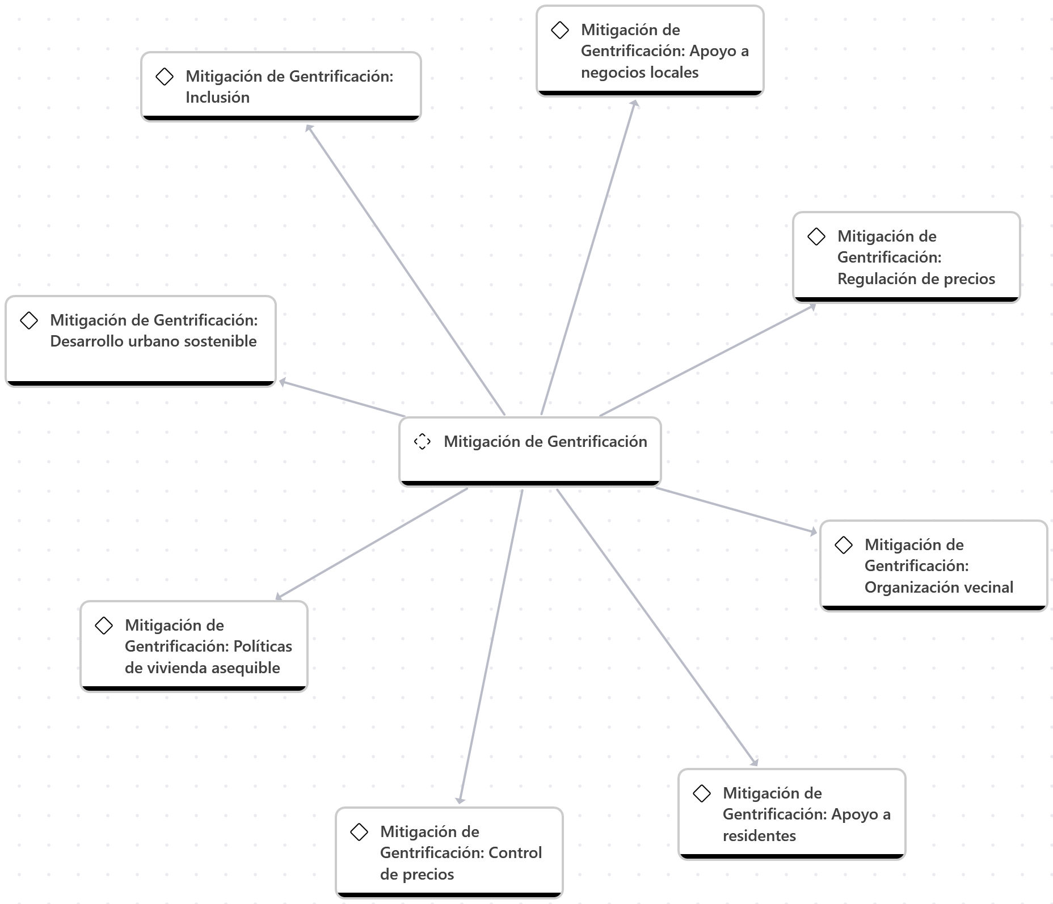
CIGECOM
Congreso Internacional en Gestión Competitiva, Tecnología e Innovación, Coloquio estudiantil y IV Encuentro de Investigadores de la Red Iberoamericana RITMMA 2021
TEMA DE TESIS
Área de video si lo graban en ZOOM
(quita este recuadro)
Universidad Autónoma de Querétaro
Facultad de Contabilidad y Administración- 10, 11 y 12 de noviembre 2021
Resultados
Eduardo Hernández Hernández – Maestría en Ciencias Económico Administrativas – (sexto cuatrimestre)

Slide 16
CIGECOM
Congreso Internacional en Gestión Competitiva, Tecnología e Innovación, Coloquio estudiantil y IV Encuentro de Investigadores de la Red Iberoamericana RITMMA 2021
TEMA DE TESIS
Área de video si lo graban en ZOOM
(quita este recuadro)
Universidad Autónoma de Querétaro
Facultad de Contabilidad y Administración- 10, 11 y 12 de noviembre 2021
Referencias
De Mattos, C. (2006). Modernización capitalista y transformación metropolitana en América. São Paulo: Consejo Latinoamericano de Ciencias Sociales (clacso).
Glass, R. (1964). London: aspects of change. London : MacGibbon & Kee.
Jaramillo, S. (2009). Hacia una teoría de la renta de suelo urbano. Bogotá: Universidad de los Andes.
Smith, N. (07 de February de 1979). Toward a Theory of Gentrification A Back to the City Movement by Capital, not People. Journal of the American Planning Association, págs. 538-548.
Eduardo Hernández Hernández – Maestría en Ciencias Económico Administrativas – (sexto cuatrimestre)

Slide 17


CIGECOM
Congreso Internacional en Gestión Competitiva, Tecnología e Innovación, Coloquio estudiantil y IV Encuentro de Investigadores de la Red Iberoamericana RITMMA 2021
TEMA DE TESIS
Área de video si lo graban en ZOOM
(quita este recuadro)
Facultad de Contabilidad y Administración- 10, 11 y 12 de noviembre 2021
Universidad Autónoma de Querétaro
Facultad de Contabilidad y Administración- 10, 11 y 12 de noviembre 2021
Licenciado en Derecho Eduardo Hernández Hernández
4423237686
eduardoherdez241@gmail.com
Eduardo Hernández Hernández – Maestría en Ciencias Económico Administrativas – (sexto cuatrimestre)

